Slide 1
Муниципальное бюджетное дошкольное образовательное учреждение «Детский сад № 393 г. Челябинска»
__________________________________________________________________________________________________________________________________________________________
454071, г. Челябинск, ул. Комарова, 112-б, тел. 772-63-22, 772-63-28 e-mail: infosad393@yandex.ru
Игра
«По рассказу В. Осеевой
«Волшебное слово»
Составил: Курмангалеева Г. Е.
воспитатель МБДОУ
«ДС № 393 г. Челябинска»

Slide 2
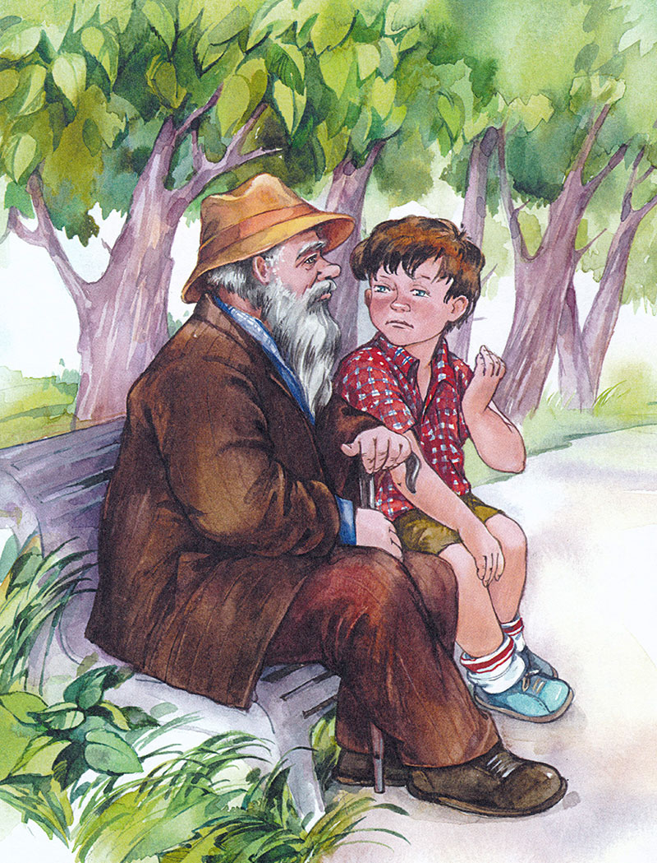

Slide 3
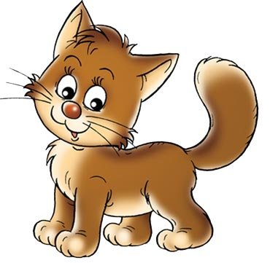
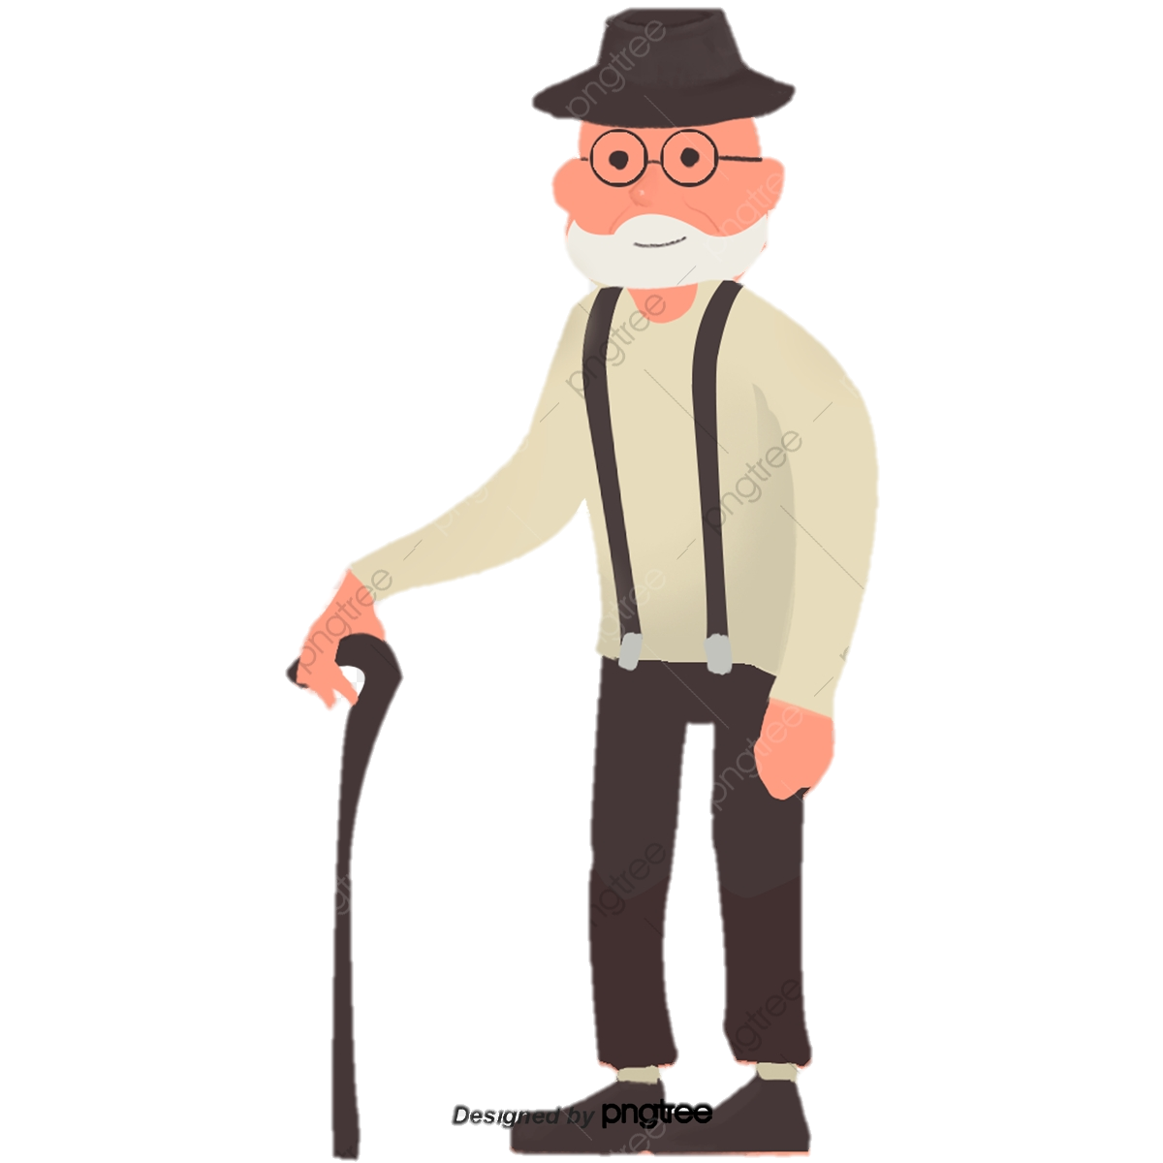
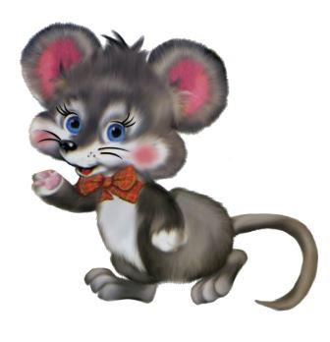
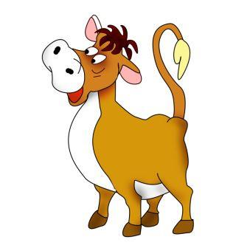
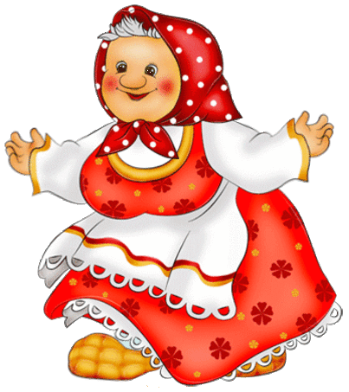
Убери лишних героев

Slide 5
Главный герой рассказа «Волшебное слово»

Slide 6
Отгадай загадку
Встретив зайку, ёж-сосед Говорит ему: «….. (Привет!)»
А его сосед ушастый Отвечает: «Ёжик, ….. (Здравствуй!)»
Неуклюжий пёсик Костик Мышке наступил на хвостик. Поругались бы они. Но сказал он: «….. (Извини!)»

Slide 7
Павлик у сестры спросил краску какого цвета?

Slide 8
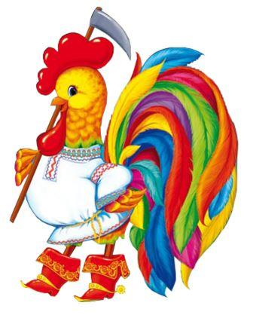
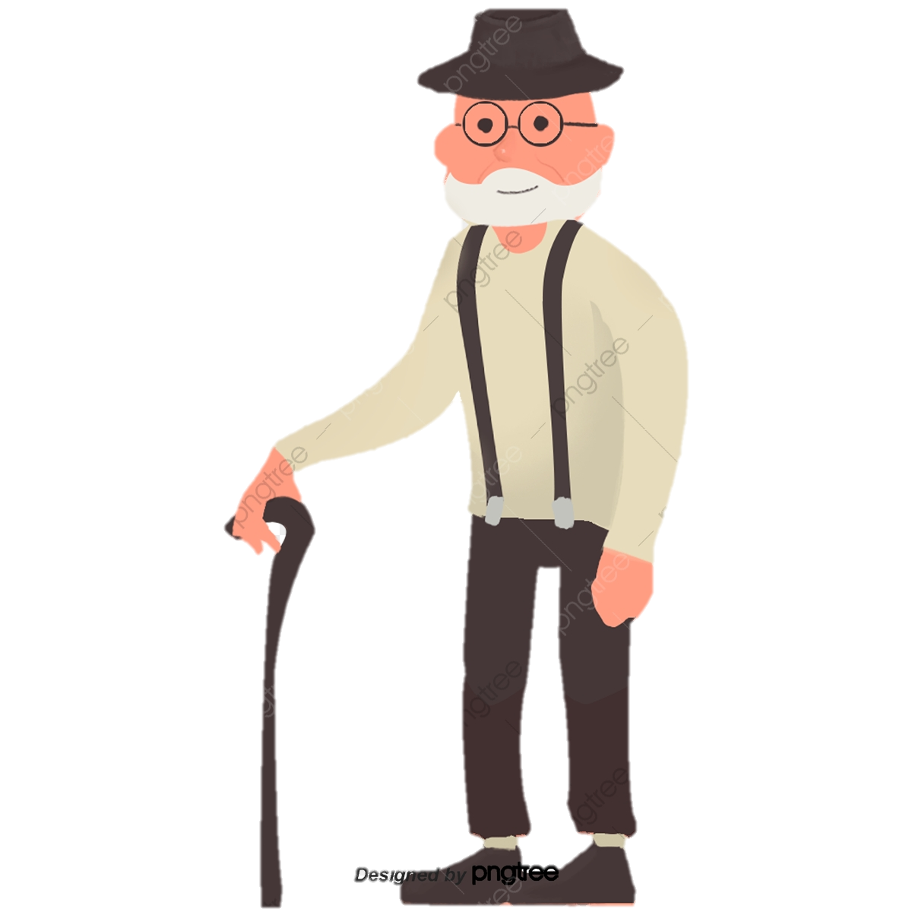
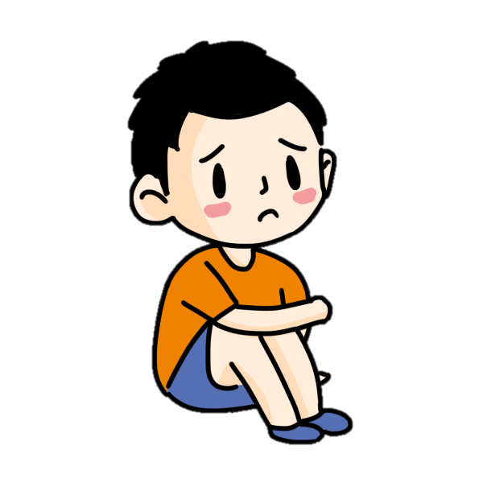
Что перепутал художник?

Slide 9
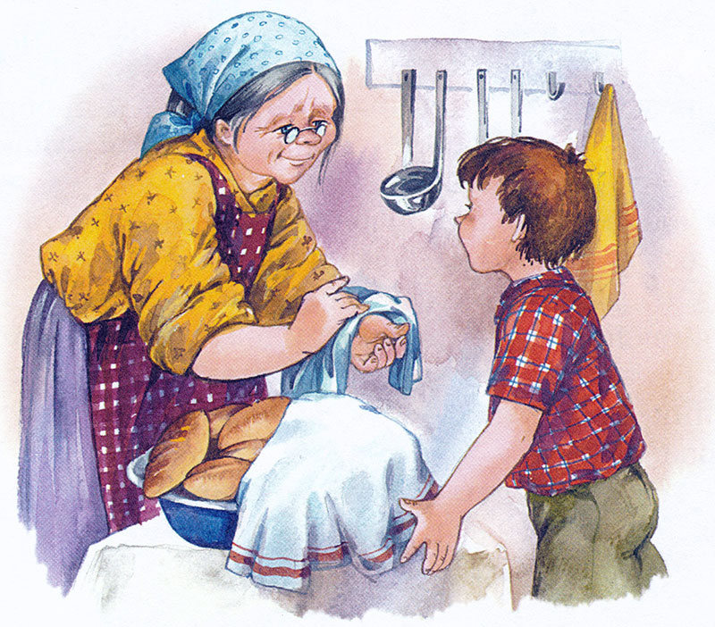
Расставь в правильном порядке

Slide 10
ВЫХОД

